Slide 1
Team KKK:
학술정보 데이터 검색 및 시각화 사이트
경규진, 김채언, 김하은

Slide 2

목차
1
Individual Role
2
Project Description
Cool Features
Functionalities
Menus/Scenarios
Summary of Project Code
3
Demo
4
Lesson

Slide 3
Role Summary
경규진
김채언
김하은
프로젝트 매니저
서버 내부에 APP, DB 환경 구축
NodeJS 주요 코드 및 EJS/HTML 스켈레톤 코드 작성
오류 솔루션 제공
북마크 파트 구현
전체 웹사이트 동작 흐름도 설계
웹사이트 네비게이션 동작 구현
웹사이트 화면 UI 설계도
논문 추가 파트 구현
웹사이트 기능 테스트
웹사이트에 사용되는 쿼리 재사용 및 작성
웹사이트 html 코드 리팩토링

Slide 4
Project Description
학술정보 데이터 검색 및 시각화 사이트

Slide 5


Cool features + optional technologies (우리가 사용한 기술 기술)
이런 점이 좋아요!
이런 점이 좋아요!
구글 스칼라의 실제 데이터를 이용하여 DB를 구축하여서 실제로 관심 분야의 논문 검색에 이용할 수 있다
애플리케이션 · DB 서버를 로컬 컴퓨터 환경이 아닌 MS Azure Platform에서 구현하여 사용자 혹은 개발자가 24시간 내내 사이트에 접근 가능하다.
Notes:
실제 사용한 기술도 언급이 가능하다

Slide 6
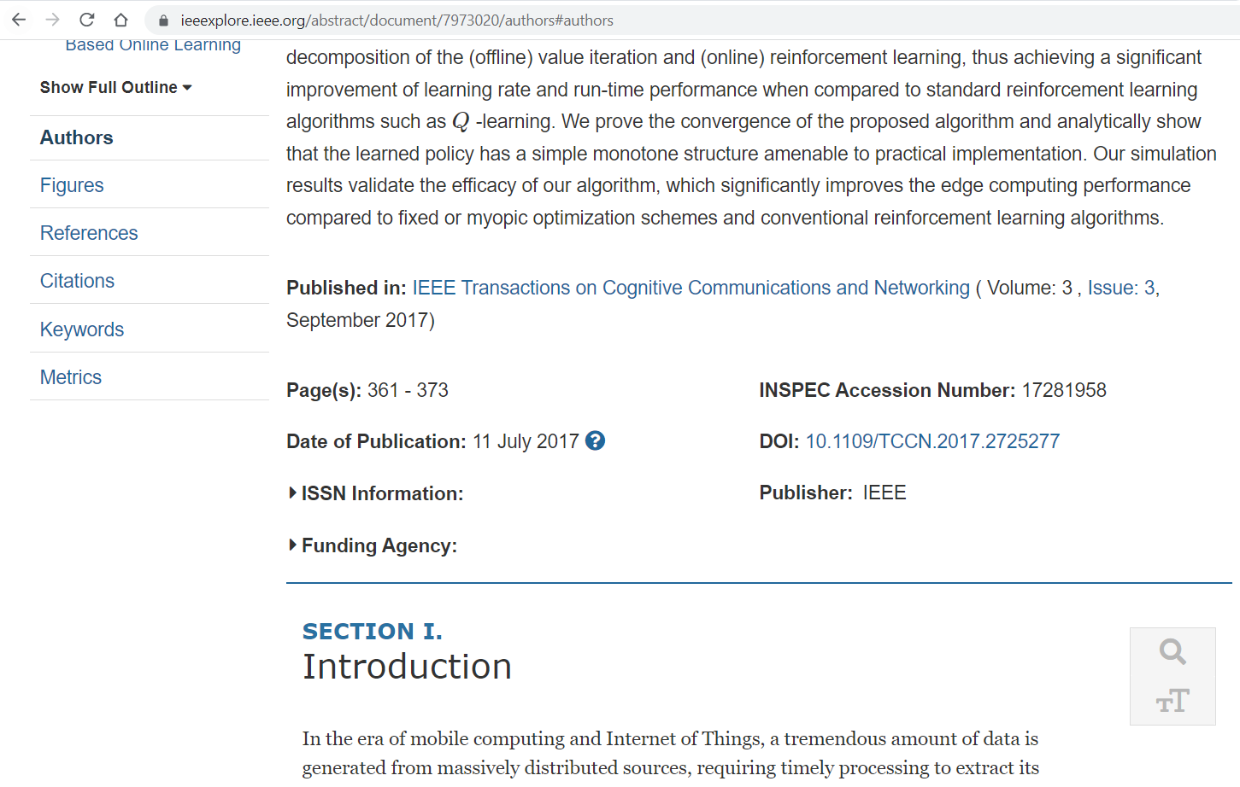
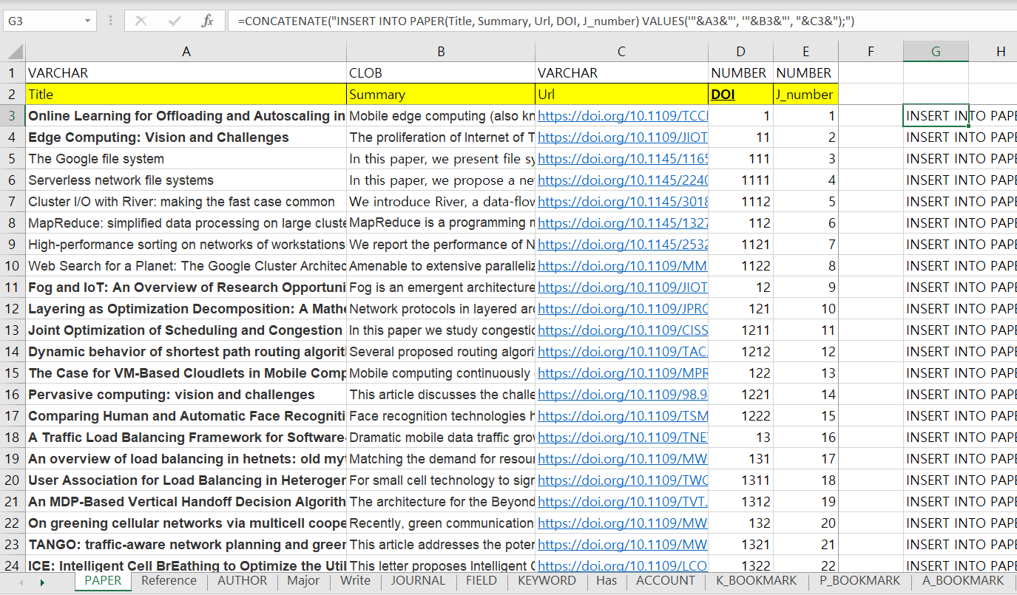
Notes:
https://ieeexplore.ieee.org/abstract/document/7973020/authors#authors

Slide 7
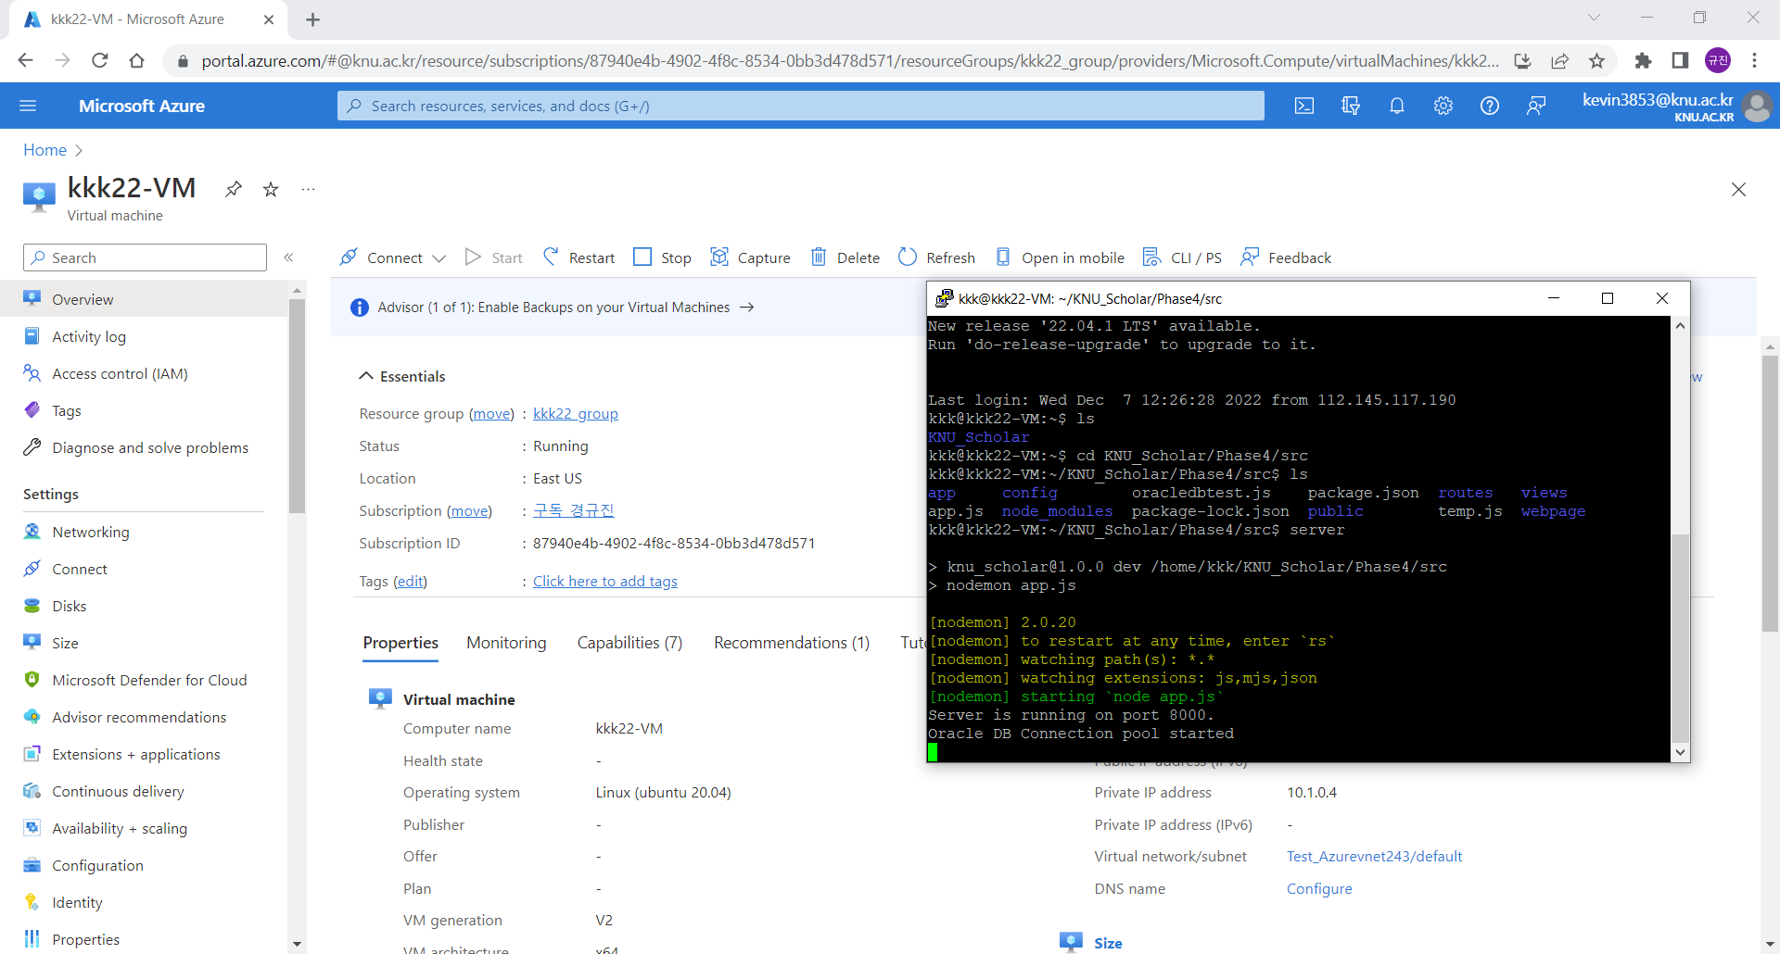

Slide 8
Part 2
Evaluation criteria:
90.0
A
Phase 3 기능 구현 여부
(Web support of required functionalities developed in Phase 3)
0.0
B
동시성 제어
(Concurrency control support)
100.0
C
깃허브
(Source code repository)
95.0
D
README file 작성
(Describe in your README how to execute your code, what environments to be configured, and so forth, for testing your code)

Slide 9
Part 2
Project completion level
75%
90%
70%
UI 편의성
UX 경험의 다양성
목표 기능 구현도
Notes:
완성못 한 기능 - 북마크 추가,삭제, 링크 이동 / 논문 추가 시 관리자 계정 확인 / 저자 관련 그래프 / 저자 페이지 논문 링크 이동 / 논문 참고관계 시각화
5개 주요 기능 중 북마크는 보여주는 것만 구현하였고, 그 외 일부 사항들을 구현하지 못하였으므로 70%의 완성도로 생각함.
UI는 깔끔한 블랙앤 화이트를 배경으로 블루로 포인트를 주었고, 필요한 구성요소들이 차례로 한 눈에 잘 보이므로 75점을 주었다.
UX는 기본 기능인 검색, 게시물 작성, 로그인 뿐만 아니라 북마크, 논문/저자/저널/키워드 추가 기능을 제공하여 다양한 경험을 제공하여 위와 같이 점수를 주었다.

Slide 10
웹페이지 기능
Functionalities

Slide 11
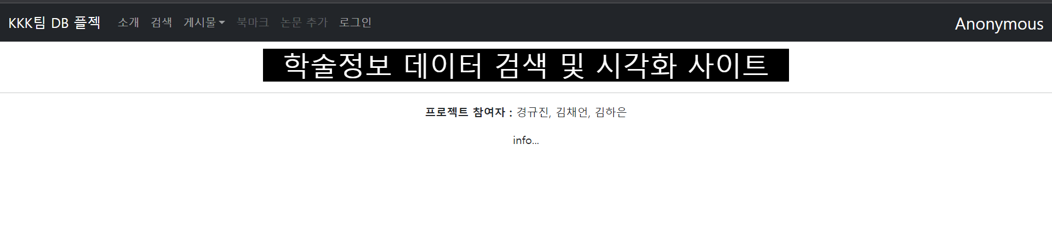
논문 검색
공지사항, 자유글,
QnA
로그인 화면
로그인 정보
메인 화면
논문 관련 DB 추가
웹페이지 간단하게 메뉴바 설명 정도
북마크 기능

Slide 12

Scenario 1,
검색기능이용 화면

Slide 13

ScreenShot
1. 원하는 검색어로 검색가능
2. 검색된 결과 화면
3. 논문 상세정보
- 북마크 버튼(미로그인시/로그인시)
4. 저자 상세정보
- 북마크 버튼(미로그인시/로그인시)

Slide 14
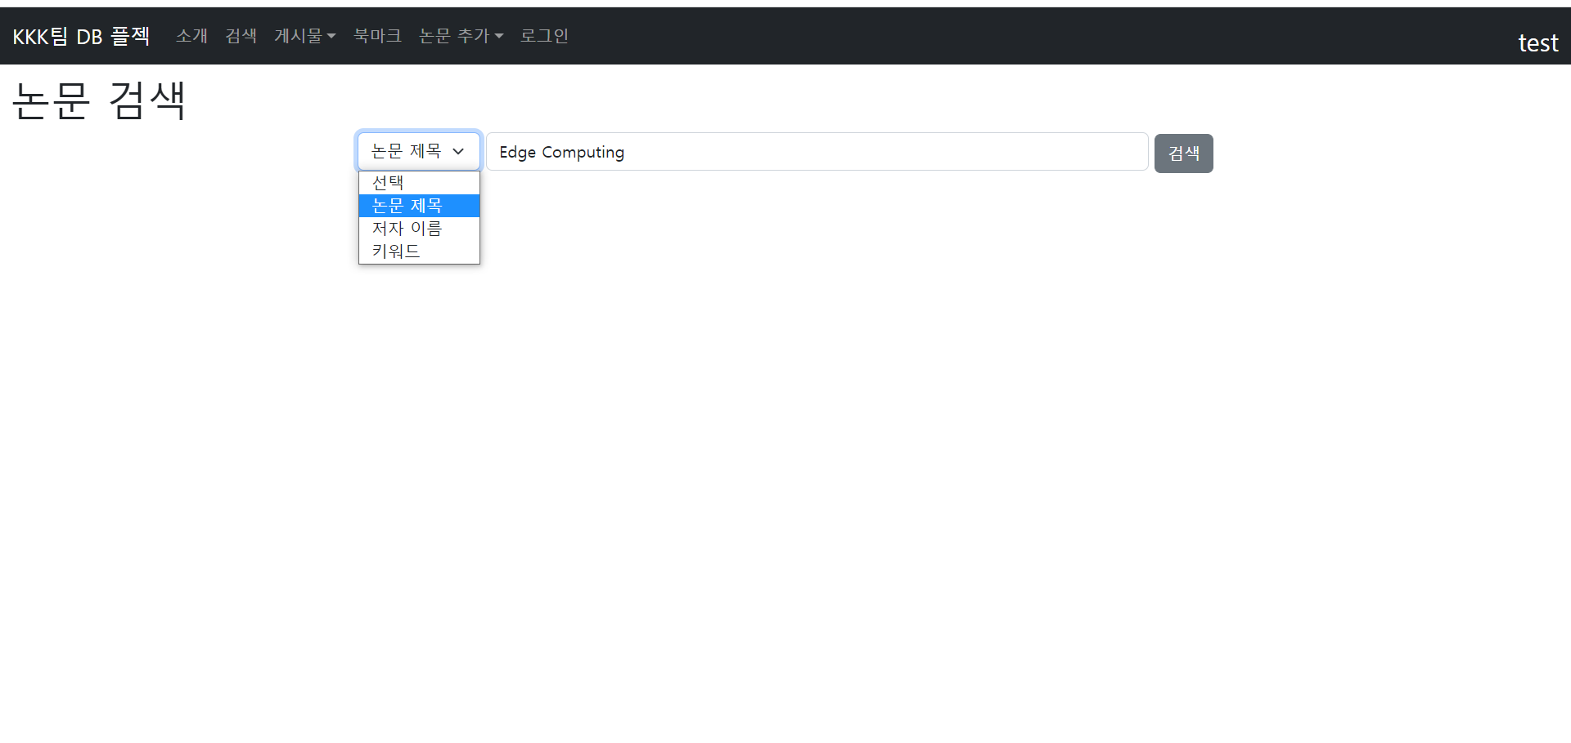

Slide 15
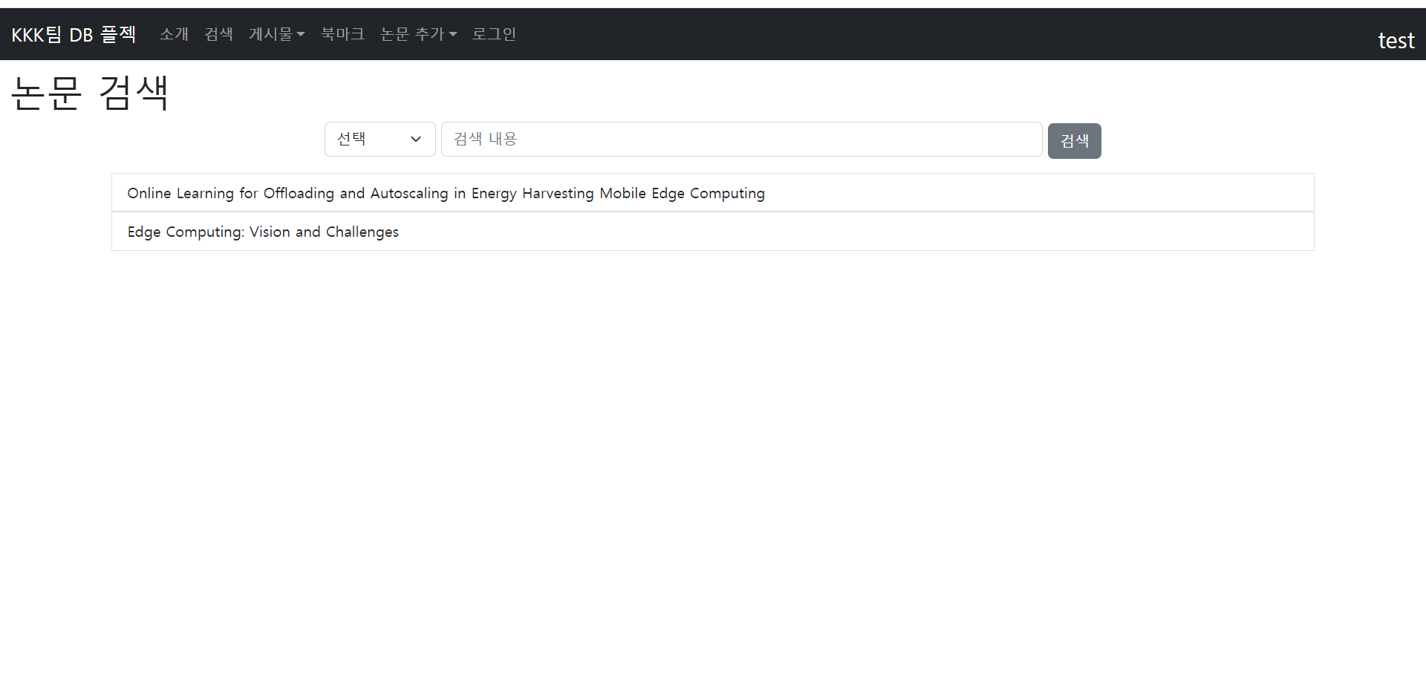

Slide 16
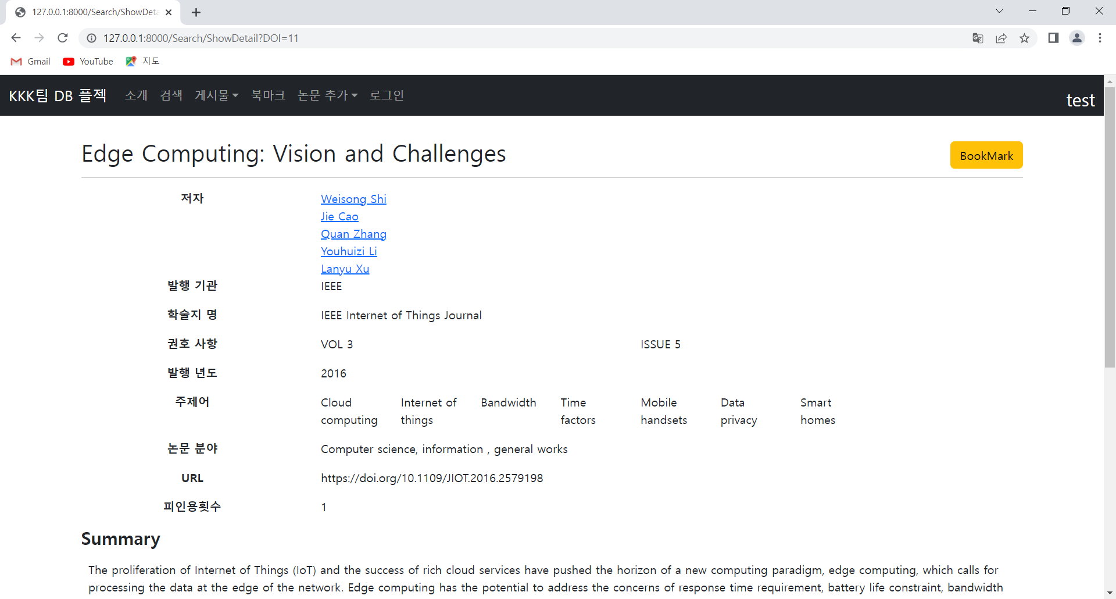
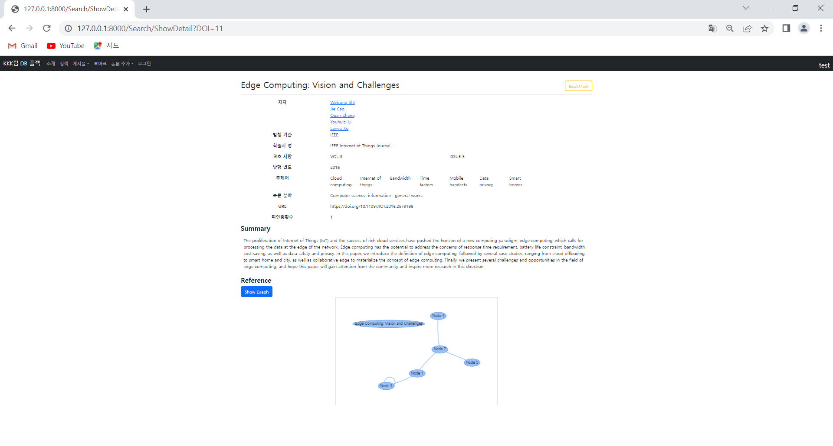

Slide 17
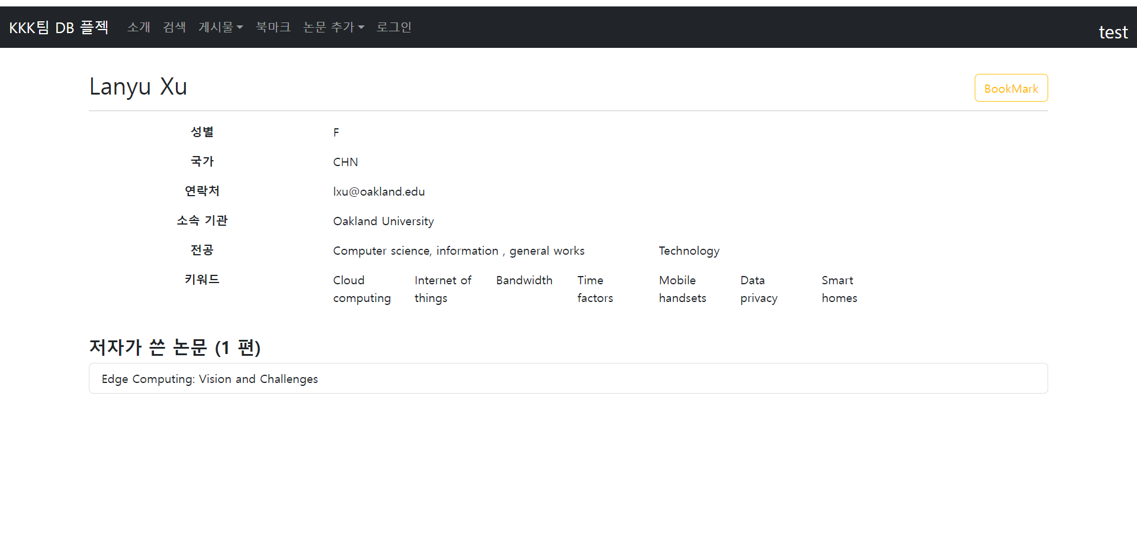

Slide 18

Scenario 2,
게시판 기능 이용 화면

Slide 19

ScreenShot
게시글 종류와 목록
게시글 상세정보
게시글 작성

Slide 20
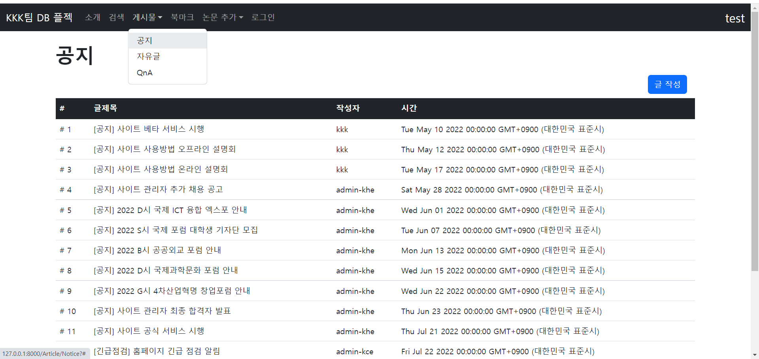

Slide 21
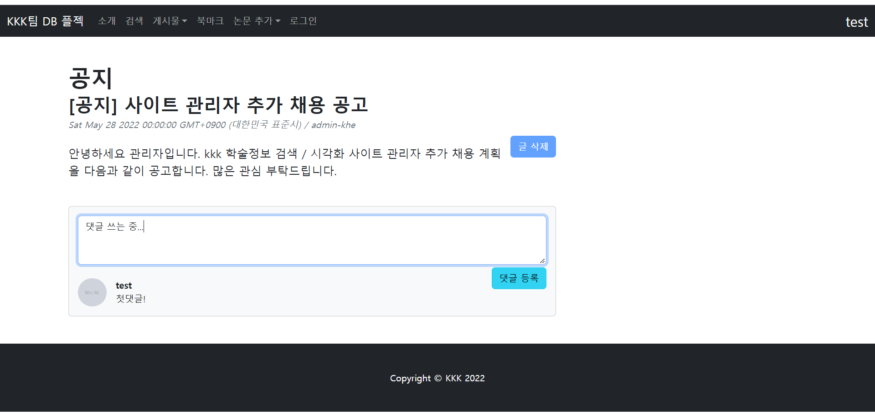

Slide 22
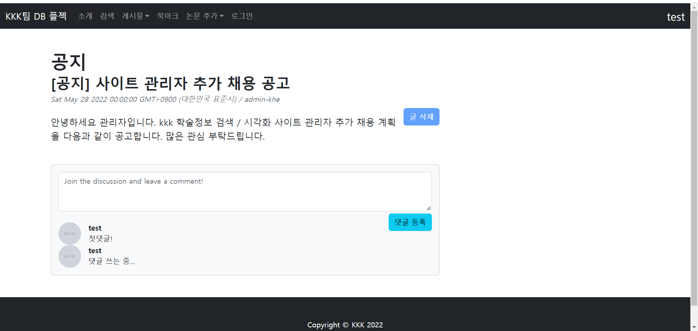

Slide 23
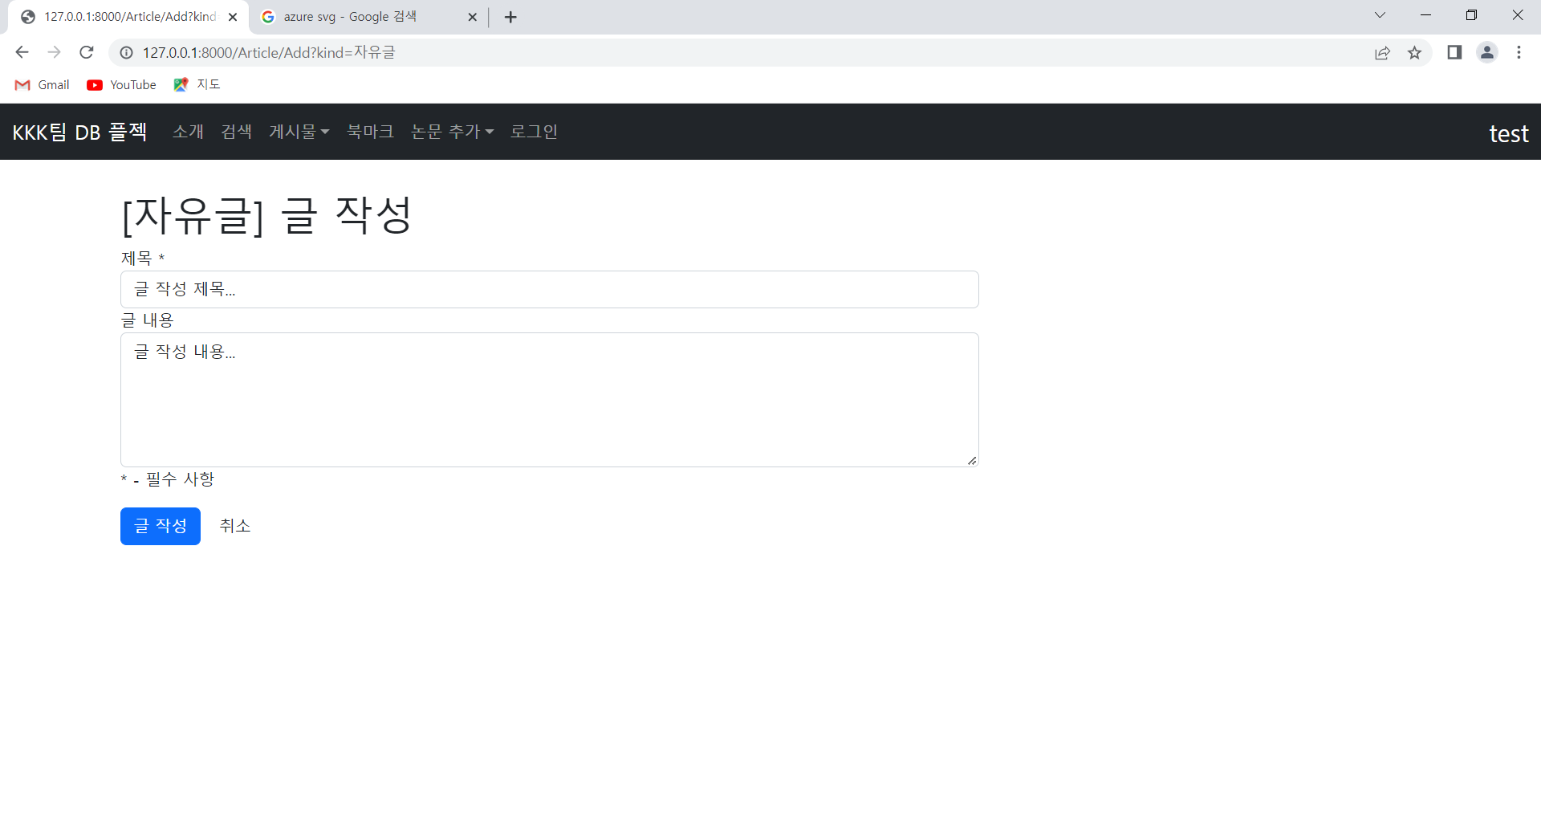
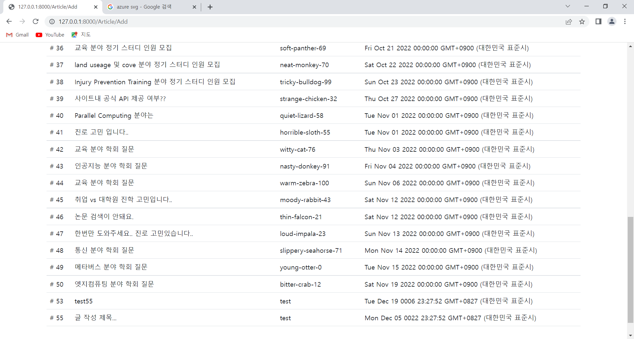

Slide 24

Scenario 3,
북마크 기능 이용 화면

Slide 25

ScreenShot
미로그인시 북마크 기능 비활성화
북마크 화면
체크박스로 선택해서 삭제 가능(구현x)
키워드 북마크 추가(구현x)
북마크 페이지 링크(구현x)
- 북마크한 것을 검색어로 논문검색

Slide 26
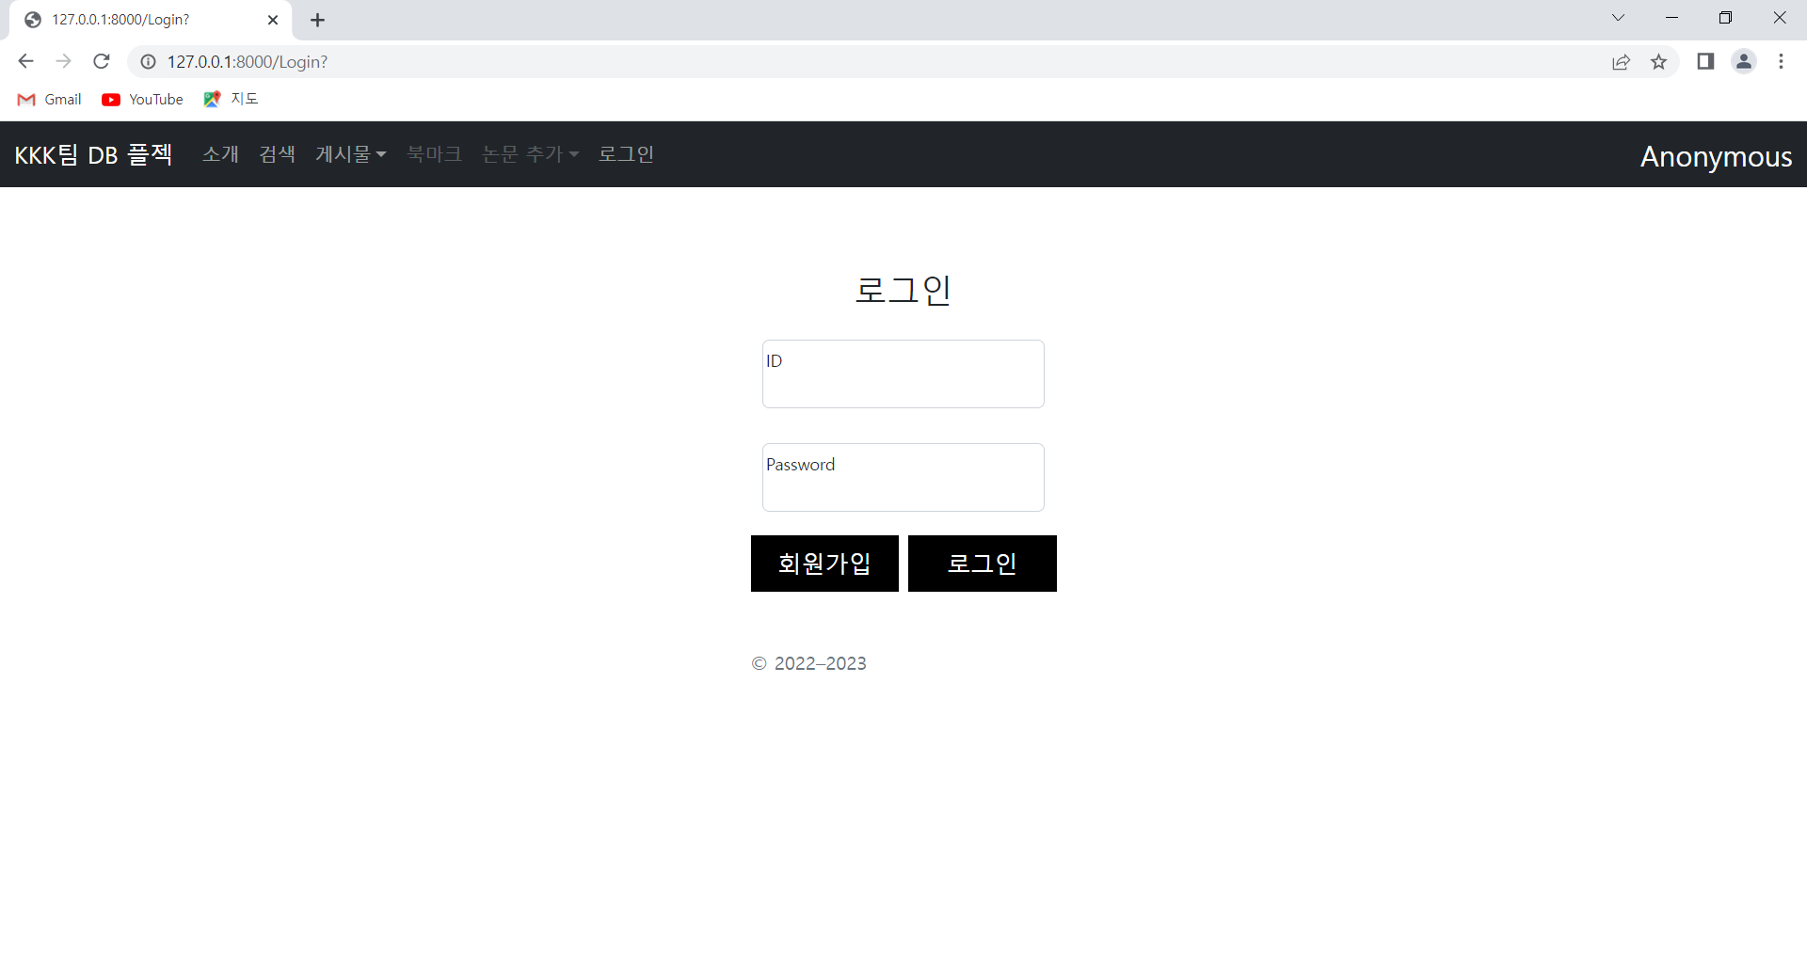
Notes:
로그인 하지 않으면 북마크 기능 비활성화됨

Slide 27
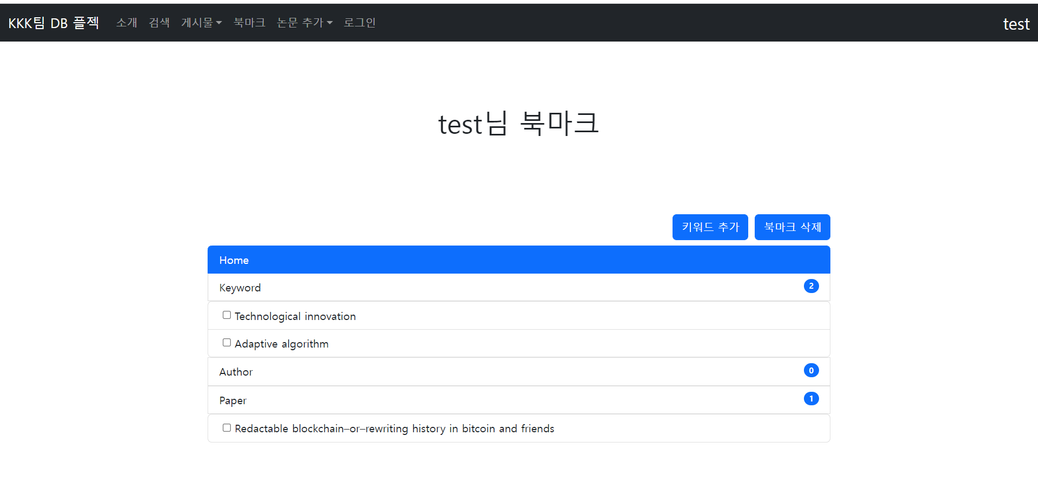
Notes:
보여주는 것만 됨... 추가 삭제 안 됨

Slide 28
Scenario 4,
논문 추가 기능 이용 화면

Slide 29

ScreenShot
키워드 DB추가 화면
저널 DB추가 화면
저자 DB추가 화면
논문 DB추가 화면

Slide 30
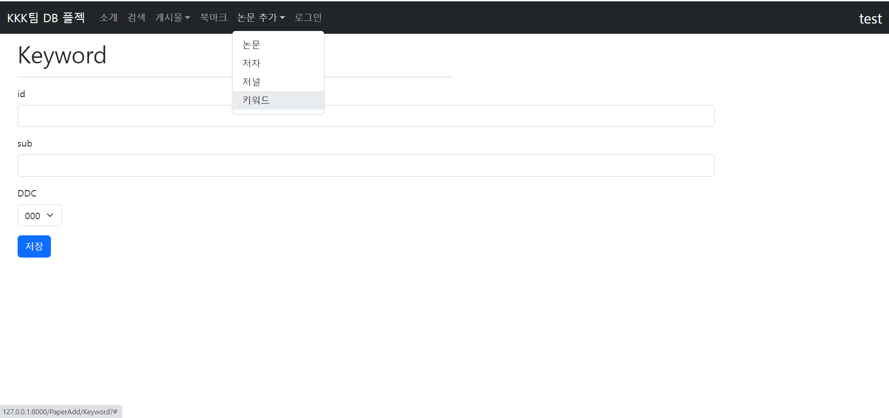

Slide 31
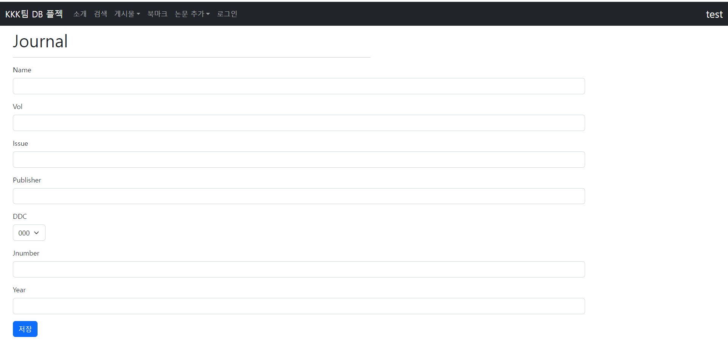

Slide 32
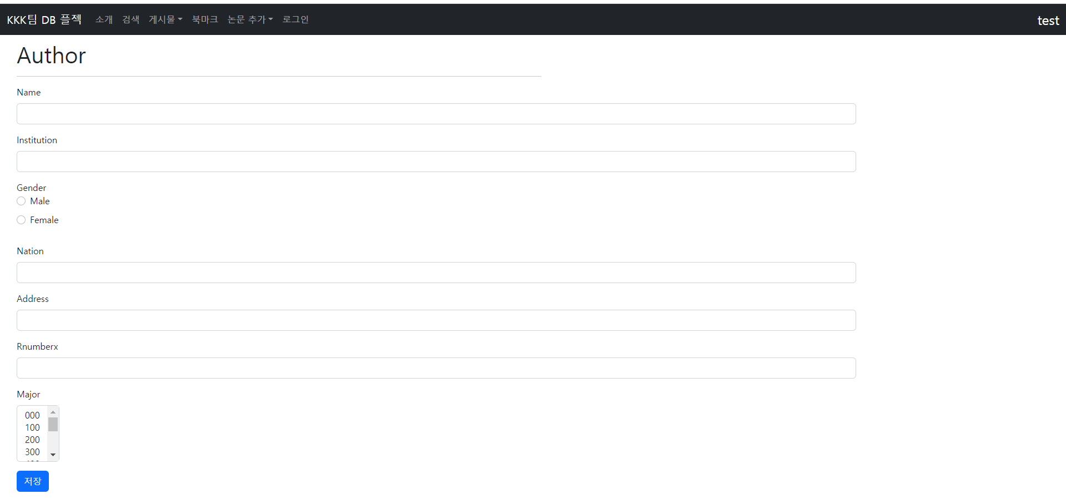

Slide 33
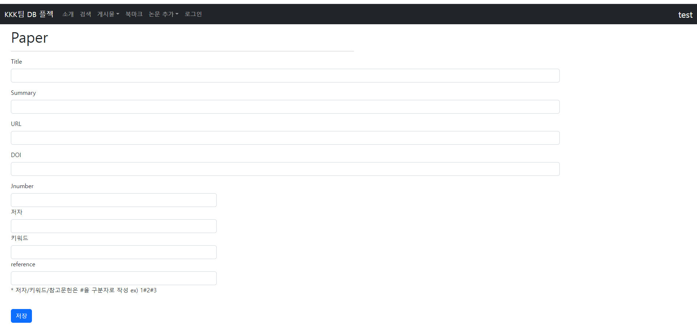

Slide 34
Scenario 5,
로그인 기능 이용 화면

Slide 35

ScreenShot
로그인 화면
회원가입 화면
탈퇴/로그아웃 화면

Slide 36
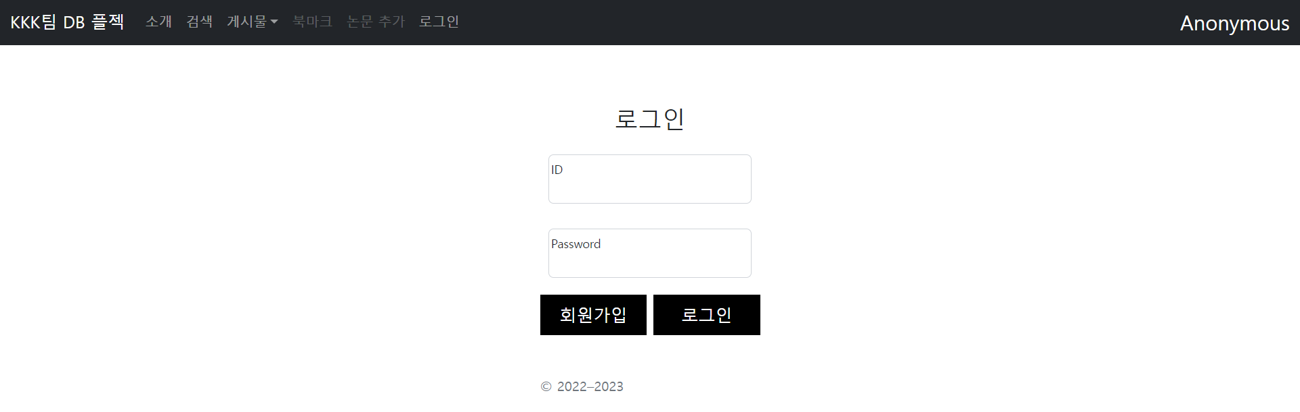

Slide 37
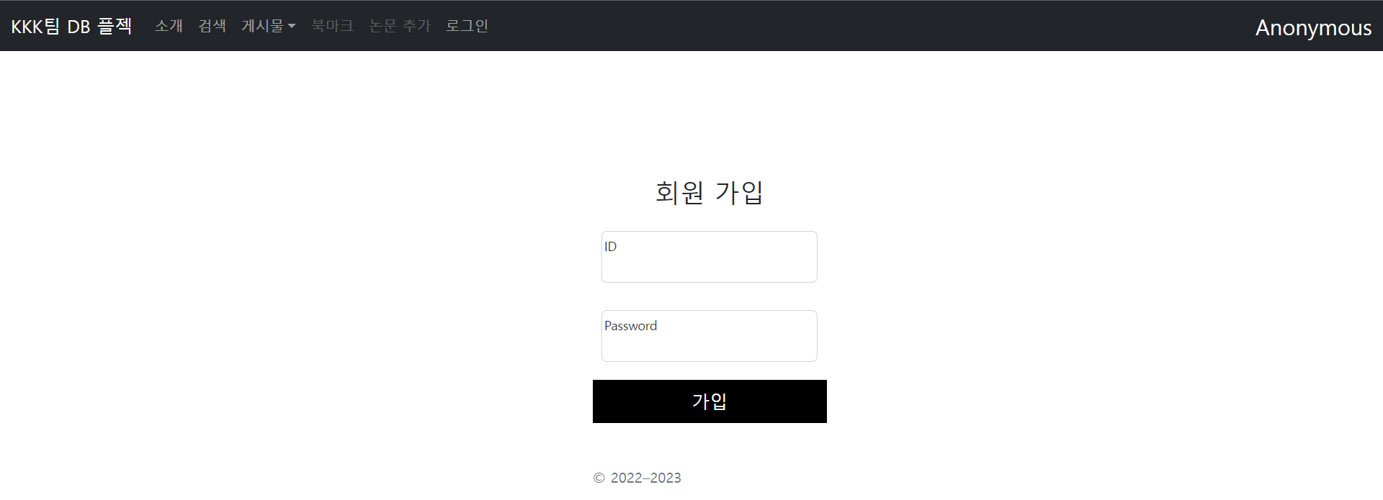

Slide 38
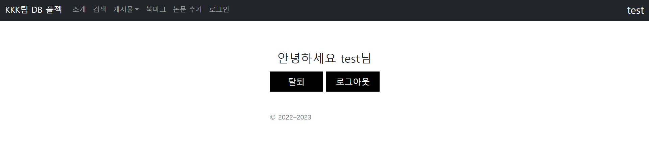

Slide 39
Part 2
Summary of Project Code
Code development environment | 환경 내용 적기
Total line of code | About 8K Lines...
OS | Azure Virture Machine: Linux Ubuntu 20.04
DBMS | Oracle DBMS 19c
Client | Node.js Express.js
Server | Bootstrap 프레임워크 기반 EJS / CSS / JS
GitHub Repo URL | https://github.com/boris3853/KNU_Scholar

Slide 40
「
DEMO 영상을 시청하시겠습니다.
」

Slide 41
실제 동작해 보이겠습니다.
이런 점이 좋아요!

Slide 42

“
Lesson 한 줄 요약
풀스택 개발 경험을 통해 DB warrior로써의 성장

Slide 43

감사합니다
Q & A

